Slide 2

Создание гибридных накопителей энергии (ГНЭ) – концепция инновационного развития электроэнергетики
В настоящее время во всем мире и в России наблюдается растущий интерес к ГНЭ
Важная роль в обеспечении электроснабжения народного хозяйства принадлежит интеллектуальным сетям, причем значение ее будет неуклонно и быстро расти
Технологическую платформу ГНЭ составляют различные современные средства, такие как устройства и технологии на базе силовой электроники, сверхпроводимости, электромашиновентильных комплексов

Slide 3
Накопители электрической энергии
Одной из ключевых составляющих технологий ГНЭ являются накопители электрической энергии, выполняющие целый ряд функций:
Обеспечение, в сочетании с современными устройствами силовой электроники, повышения пределов статической и динамической устойчивости реакторов
демпфирование колебаний активной и реактивной мощности, снятие или существенное сокращение нерегулярных колебаний в межсистемных линиях питания атомных реакторов
обеспечение бесперебойного питания собственных нужд при пропадании оперативного тока к и особо ответственного оборудования (система передачи данных, телеметрия, управляющие системы)

Slide 4
Накопители электрической энергии
перспективные
пригодные для практического использования
НАИБОЛЕЕ
Газотурбинные установки (ГТУ), аккумуляторные батареи большой энергоемкости (АББЭ). Накопители соединяются с сетью посредством устройств силовой электроники (FACTS)
Литий-ионные батареи (ЛИБ). При этом ЛИБ обладают и достаточно длительным действием, достигающим нескольких часов и необходимым быстродействием.

Slide 5
Мировая практика применения существующих батарей большой мощности
Вид АББЭ Параметр |  | Натрий-сера | Ванадий-редоксные | Свинцово-кислотные | Цинк-бром | Литий – Ионные
НРЦ | (В) | 2.08 | 1.4 | 2.0 | 1.8 | 2.25-3.9
Теоретическая удельная энергоемкость | Вт ч/кг | 780 | 100 | 50 | 430 | 800
 | Вт ч/л | 1000 | 120 | 60 | 600 | 1200
Реальная удельная энергоемкость | Вт ч/кг | 700 | 80 | 35 | - | 150 | Готовятся к производству 300-350
 | Вт ч/л |  | 100 | 40 | - | 180
КПД (%) |  | 85 | 80 | 85 | 80 | 90-95
Температура (С⁰) |  | 280-350 | 40-80 | 5-50 | 20-50 | -20 - +45
Электролит |  | твердый композит (керамика +алюминий) | Раствор оксида ванадия в воде | Раствор серной кислоты | Раствор бромида цинка в воде | Не водные (спиртовые) растворы солей лития или полимерные (твердые) электролиты
Вспомогательное оборудование (операции) |  | Нагрев | Насос | Добавка воды | Насос | Вспомогательного оборудования не требуется
Опыт установки |  | > 300 МВт > 300 проектов (Япония) | - | - | 10 МВт, 10 проектов | 2-10МВт - Проекты «А 123»; Проекты в Европе, США, Китае

Slide 6
СОСТАВ ГНЭ
В состав ГНЭ должны входить
Газотурбинные установки (ГТУ)
Литий ионные батареи большой энергоемкости (ЛИБ)
Устройства сопряжения ЛИБ с сетью (УСС), а также преобразователи на базе силовой электроники
Система управления ГНЭ

Slide 7
Разработка гнэ
ГНЭ, состоящий из АББЭ и СК
Необходимое быстродействие и требуемая энергоемкость
Разработка такого устройства, выполняемая впервые, позволит наиболее полно удовлетворить все требования, предъявляемые к накопителям энергии, изложенным выше

Slide 8
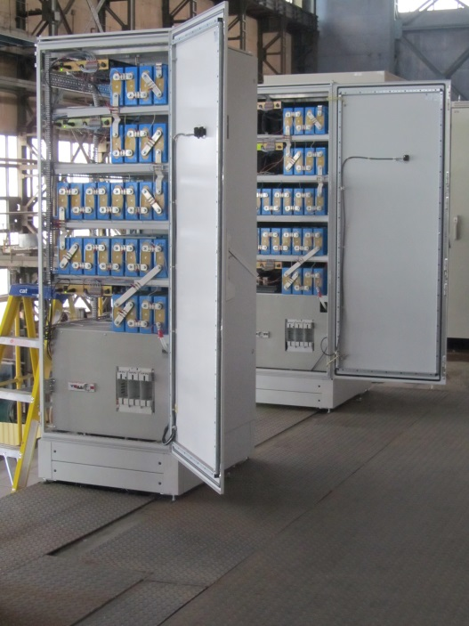
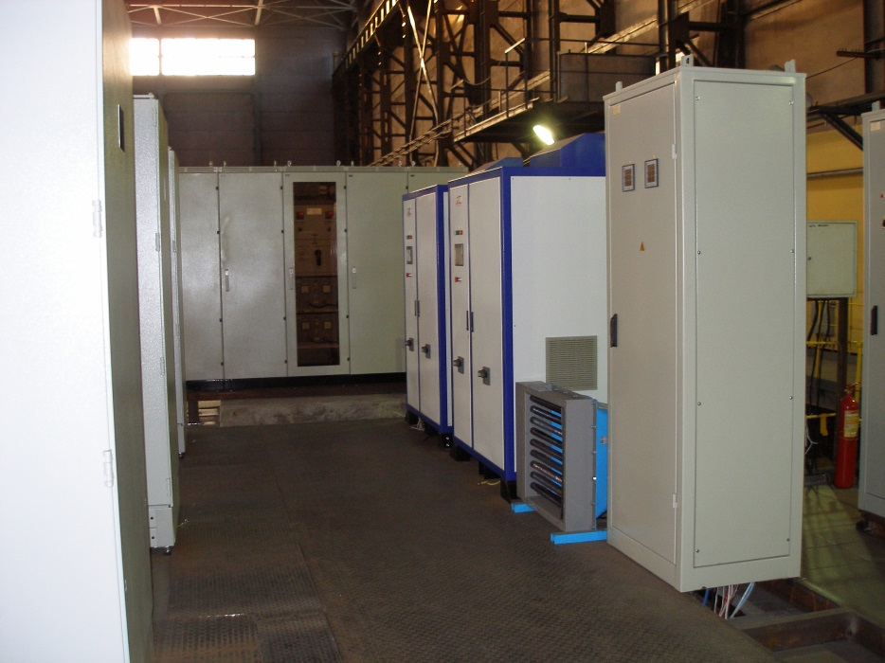
Экспериментальный образец гнэ
Характеристики АБ, входящей в состав экспериментального образца ГНЭ
Мощность | 250-300 кВт
Энергоемкость | 100 кВт ч.
Номинальное напряжение | 538 В
Время работы в динамических режимах | (30) сек
Время работы в установившихся режимах | 1 час

Slide 9
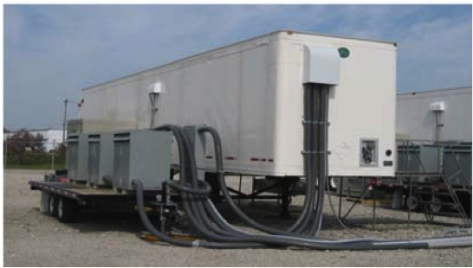
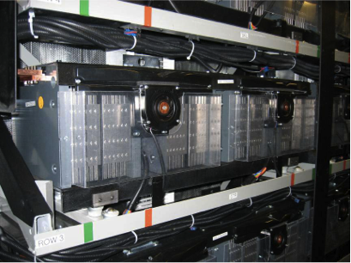
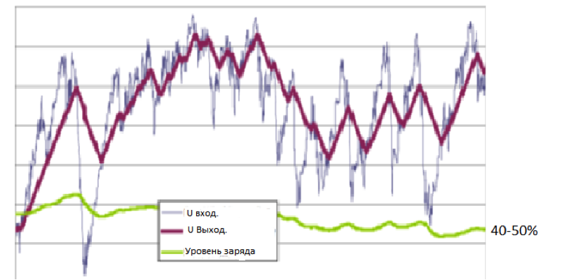
Внешнее (контейнерное) размещение оборудования
Работа преобразователя на сети по стабилизации частоты генерации
Работа накопителя на сети по стабилизации входного напряжения на примере ветрогенератора

Slide 10
Гнэ – один из главных кирпичей по созданию интеллектуальных сетей
Важно находиться на самых «верхних ветвях дерева» в процессе развертывания ИС и объединения сетей разных стран
Отставание России (СНГ) в этом процессе приведет к ее превращению в страну потребляющую, а не реализующую различные энергетические ресурсы

Slide 11
Направления деятельности
НПО ССК
Организация (формирование) рынка промышленных и тяговых литиевых источников тока (ЛИТ)
Адаптация (новые решения по технологии производства и схемотехнического обеспечения работы литиевых батарей)
Разработка новых типов литиевых химических источников тока
Разработка энергоустановок для интеллектуальных сетей
(Smard Grid) и систем балансировки для литий-ионных аккумуляторов

Slide 12
Возможности и опыт
НПО ССК
Многолетний опыт изготовления (сборки) промышленных и тяговых свинцово-кислотных батарей
Более 4-х лет интенсивного участия в перспективных разработках и производстве безопасных, энергетически целесообразных и коммерчески рентабельных аккумуляторов
Обеспечение бесперебойной работы энергосистем автономного и резервированного питания объектов
Проведение аналитических работ в сфере деятельности компании
Разработка и изготовление т.н. электронных систем управления и контроля работы литий-ионных батарей с заданными параметрами (СКУРЗ) или, как принято в международном обозначении BMS (Battery Management System)
Проведение исследовательских работ в сфере деятельности компании
Участие в разработках новых аккумуляторов
Опыт
Возможности

Slide 13
Спасибо за внимание

